Slide 1

局部麻醉 Local Anaesthesia
主讲教师 刘瑶 教授
中南大学湘雅医院

Slide 2
局麻药的毒性反应 (Systemic toxicity)
血液中局麻药浓度过高超过机体的耐受能力,引起
central nervous system and cardiovascular system
出现各种兴奋或抑制的临床表现。

Slide 3
1. 原因(causes)
① 误注入血管内
accidental intravascular injection
② 一次用量＞一次最大剂量
absolute overdosage
The most common cause of life-threatening systemic
toxicity is an inadvertent intravascular injection,but it
may result also from absolute overdosage

Slide 4
1. 原因(causes)
③ 注射部位对局麻药的吸收过快（血运丰富或有
炎症反应）
④ 个体差异致对局麻药耐受力降低
高敏反应（hypersusceptibility）

Slide 5
影响毒性反应的因素 (Factors of affecting toxicity)
① 药物的药理特性
② 给药的途径或注药速度不同，吸收速度不同。
③ 机体内环境的改变（病理状态）：
酸中毒(acidosis)
低氧血症(hypoxaemia)
高二氧化碳血症(hypercapnia）

Slide 6
影响毒性反应的因素 (Factors of affecting toxicity)
④ 并存疾病：
肝肾功能不全(dysfunction of liver and kideny)
恶病质
严重感染(severe infection)
贫血(anaemia)
低蛋白血症(hypoproteinia）
⑤ Oldly patient pregnancy——对局麻药耐受力降低

Slide 7
2. 临床表现
兴奋型(excition)
口舌麻木、头晕、焦虑、耳鸣，HR↑
烦躁不安、恐惧、气促，BP ↑， HR ↑
惊厥、发绀、BP ↓， HR ↓→心跳呼吸停止
主要表现在中枢神经系统——精神症状

Slide 8
2. 临床表现
抑制型(inhibition)
神志淡漠、嗜睡、神志消失
心动过缓、 BP ↓、心跳停止
呼吸困难、呼吸停止

Slide 9
2. Symptoms and signs
Central nervous system(CN)：
numbness of the tongue , tinnitus,anxiety,drowsy,
convulsion,coma
Cardiovascular system(CVS)：
Hypertension,tachycardia→hypotension,bradycardia
→cardiac arrest
Respiratory system(RS)：
Dysponea→cynosis,apnea

Slide 10
3. 预防（prevention of toxicity）
（1）注药前回抽（careful and repeated aspiration）
The main safety measure is slow injection of local anesthetics
（2）一次用量＜一次最大用量(safe dosage)
（3）对局麻药耐受力降低者适当减少剂量
（4）积极纠正病人的病理生理状态
（5）术前用安定或巴比妥类药

Slide 11
4. 处理（Treatment of toxicity）
（1）Stop immediately injection of anesthetics
（立即停止注射局麻药）
（2）Oxygen administration（face mask）
（上氧）
（3）Midazolam 0.05—0.1mg/kg iv or im
Diazepam 0.1—0.2mg/kg iv or im
（咪唑安定 0.05—0.1mg/kg iv 或im
安定0.1—0.2mg/kg iv 或im）

Slide 12
4. 处理（Treatment of toxicity）
（4）Control convulsion（控制抽搐）
midazolam or diazepam
Propofol 1-2mg/kg iv
thiopentone 1-2mg/kg iv slowly（硫喷妥钠 1-2mg/kg iv 慢）
muscle relaxant→tracheal intubation
→artificial ventilation（肌松剂→气管插管、人工呼吸）
（5）Maintain respiratory and circulatorystability
（维持呼吸、循环平稳）
（6）Cardiac arrest→CPCR （心跳骤停→CPCR）

Slide 13
局部麻醉方法
  一. 表面麻醉
  1、概念及适应症
  将穿透力强的局麻药与局部粘膜接触，使其透过粘膜
  作用于神经末梢而产生的局部麻醉方法。
  适用于耳鼻喉、眼、气管及尿道等部位的浅表手术和
  内镜检查。

Slide 14
2.常用的表面麻醉方法
常用的表面麻醉方法
眼 | 鼻腔 | 尿道 | 咽喉、气管支气管
滴入法 | 填敷法 | 灌入法 | 喷雾法 支纤镜直视下滴入
0.25%丁卡因 | 2%利多卡因、0.5%丁卡因 | 0.1%—0.5%丁卡因 | 2%利多卡因

Slide 15
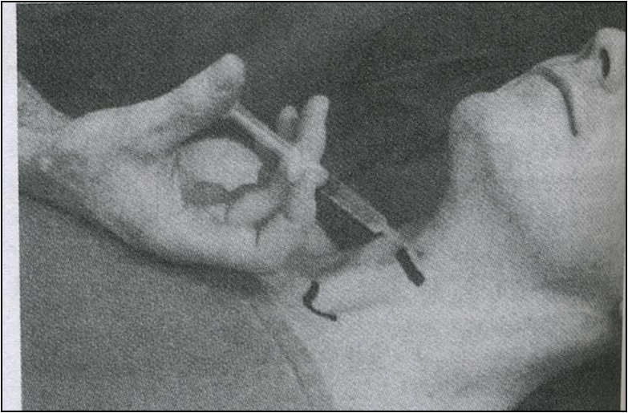
环甲膜穿刺法（Cricothyroid injection）
经环甲膜将2%利多卡 因 2ml注入气管内。用于清醒气管内插管。

Slide 16
3. 注意事项
预防局麻药毒性反应
① 控制总剂量
粘膜对局麻药的吸收速度快, 一次用量不超过一次最大
剂量的1/3
② 用填敷法时先挤去多余的局麻药液
③ 气管、支气管粘膜表面麻醉局麻药内不加肾上腺素

Slide 17
二. 颈神经丛阻滞（Cervical plexus blockade）
１、解剖（Anatomy）:
C1-C4
横突尖端 （深支+浅支）
胸锁乳头肌后缘中点（浅支）
深筋膜

Slide 18
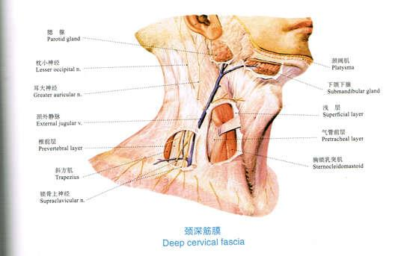

Slide 19
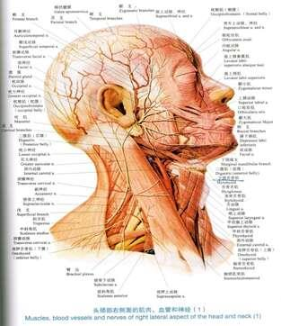

Slide 20
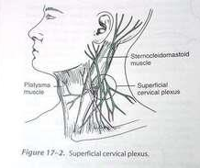

Slide 21
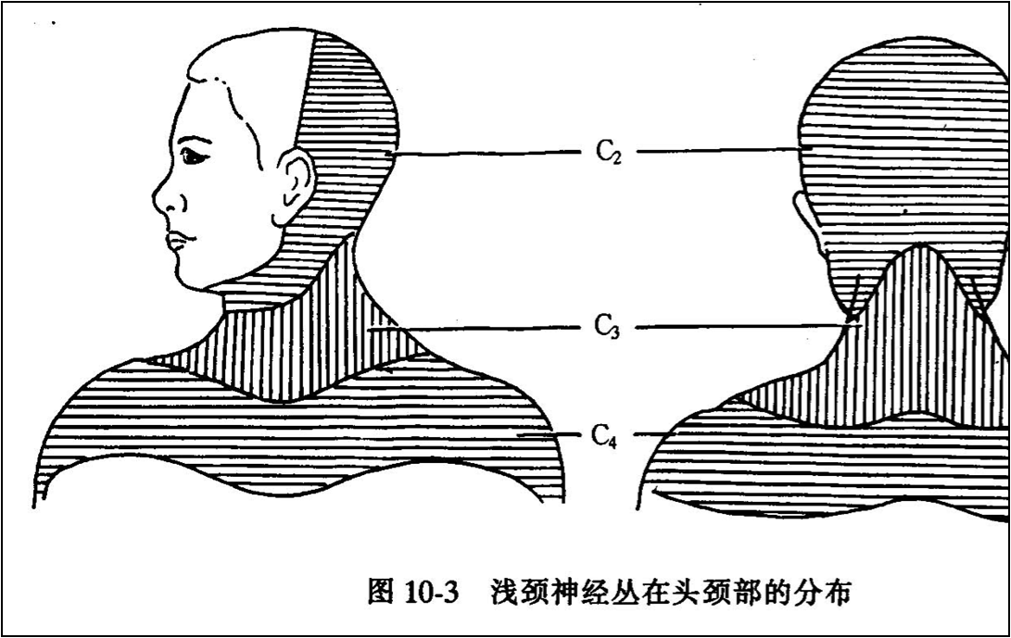

Slide 22
２. 适应症（Indications）
颈浅丛阻滞——浅表手术（淋巴结活检，甲瘤摘除）
颈深丛阻滞——深部手术（甲状腺大部分切除）
初学者禁忌同时行双侧颈深丛阻滞（防双侧膈神经
和喉返神经阻滞）

Slide 23
3. 颈浅丛阻滞方法
仰卧位，头偏向对侧
胸锁乳突肌后缘中点
破纸张样的突破感
回抽无血无CSF
向乳突、颈前和锁骨方向分别注药3ml

Slide 24
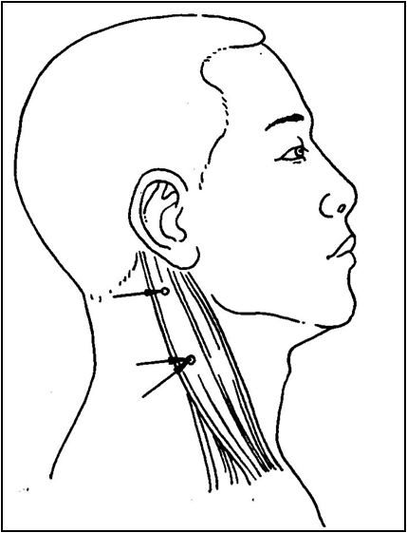
４. 颈深丛阻滞方法
定位：
C4 （颈外静脉与胸锁乳头肌 后缘交叉点的附近）
C2横突
C3横突

Slide 25
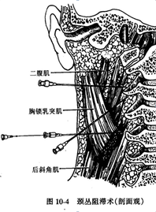
穿刺方法
一点法：
将10ml局麻药一次性注射到C4横突
三点法：
在C4，C3，C2横突分别注射3ml局麻药
注药前回抽

Slide 26
５. 常用局麻药
1%lignocaine
+
0.25%bupivacaine
1%lignocaine
+
0.25%- 0.375%ropivacaine

Slide 27
6. 并发症（Complications）
Total spinal anaesthesia :
this may occur if the solution used for cervical
plexus block is injected into subarachnoid space.
The consequences may be:
a. profound hypotension
b. aponea,unconsciousness and dilited pupils
secondary to local anesthetic action on the brain stem .

Slide 28
6. 并发症（Complications）
High level epidural anaesthesia:
The local anesthetic agent was injected
into cervical epidural space.

Slide 29
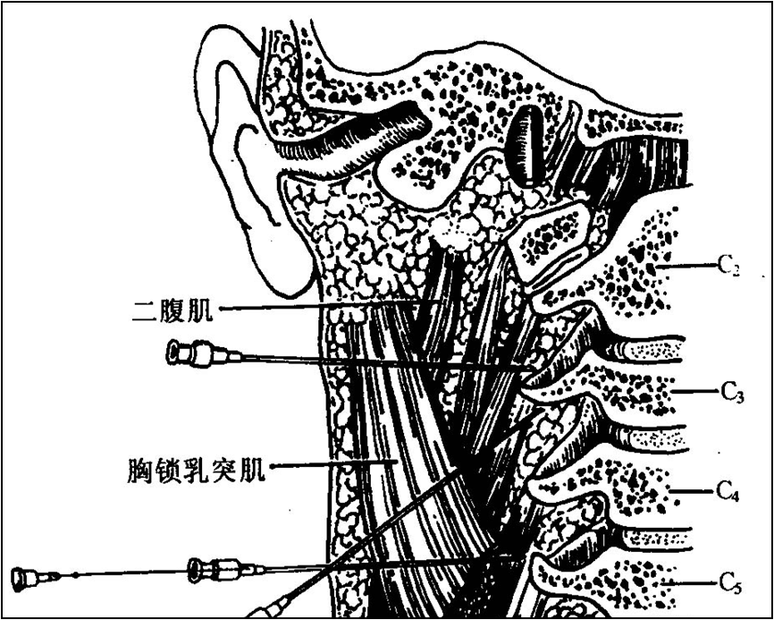

Slide 30
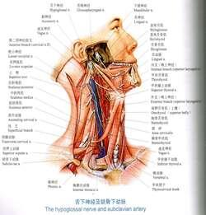
Phrenic nerve blockade
（膈神经阻滞）
单侧
胸闷、气促—吸氧
双侧
呼吸困难—人工辅助呼吸

Slide 31
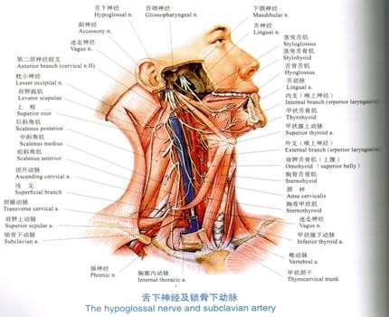

Slide 32
Recurrent laryngeal nerve blockade
（喉返神经阻滞 ）
单侧—声嘶
双侧—失音、呼吸困难

Slide 33
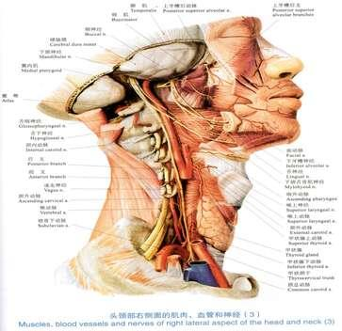

Slide 34
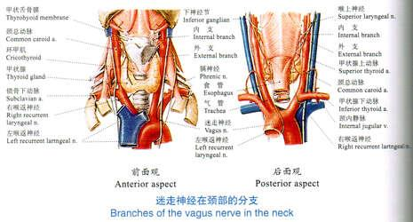

Slide 35
Horner’s syndrom
( 颈交感神经节阻滞 )
同侧瞳孔缩小 眼裂缩小 眼结膜充血
鼻塞 面微红 无汗
Hematoma
(局部血肿 )

Slide 36
Systemic toxicity
(局麻药毒性反应)
颈部血供丰富—吸收快
误注入血管
局麻药过量

Slide 37
Thank for your attention !

